Slide 1
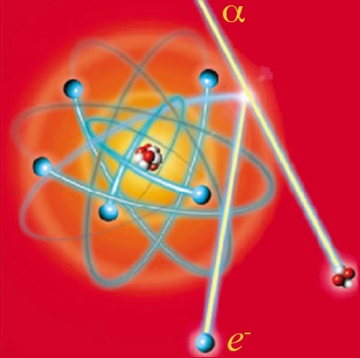
Interactions du rayonnement avec la matière
Source:https://www.laradioactivite.com/site/pages/lephenomenedionisation.htm

Slide 2
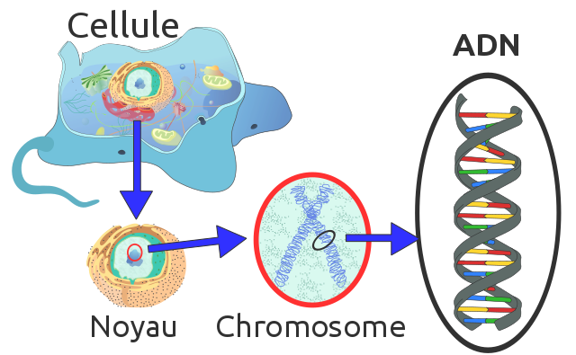
Interactions des rayonnements avec la matière vivante
On distingue différentes étapes:
  Atomique
  Moléculaire
  Cellulaire
  Tissulaire
Source:https://www.laradioactivite.com/site/pages/lephenomenedionisation.htm
Par Sponk, Tryphon, Magnus Manske, User:Dietzel65, LadyofHats (Mariana Ruiz), Radio89 — Ce fichier est dérivé de :Eukaryote DNA.svg:Difference DNA RNA-EN.svg:Chromosome.svg:Chromosome-upright.png:Animal cell structure en.svg:, CC BY-SA 3.0, https://commons.wikimedia.org/w/index.php?curid=39115041

Slide 3
Interactions des rayonnements avec la matière
Interaction des rayonnements avec la matière
Effets physiques
À l’échelle atomique
1res interactions et réactions dans la matière (ionisation et excitation des atomes)
Effets chimiques
Font suite à la mise en mouvement des électrons
Lésions moléculaires (ADN). Effets directs et indirects

Slide 4
Effets physiques – À l’échelle atomique
Premières réactions qui ont lieu dans la matière.
Temps extrêmement courts (10⁻¹⁵ s).
Ionisation et excitation des atomes.
Rayonnements directement ionisants:
  Particules chargées: alpha, bêta, électrons, protons.
  Si un corpuscule chargé traverse la matière, il subit nécessairement des interactions avec les corpuscules qui composent le milieu (interactions à caractère obligatoire).
Rayonnements indirectement ionisants:
  Particules non-chargées: neutrons, ondes électromagnétiques (rayons X, gamma).
  N’ont pas de charge électrique. Ils perdent de l’énergie par choc direct avec une autre particule.
  Interactions avec la matière sont aléatoires.

Slide 5
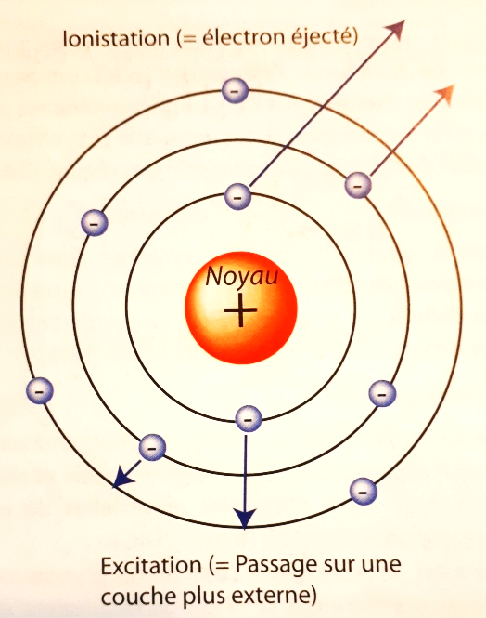
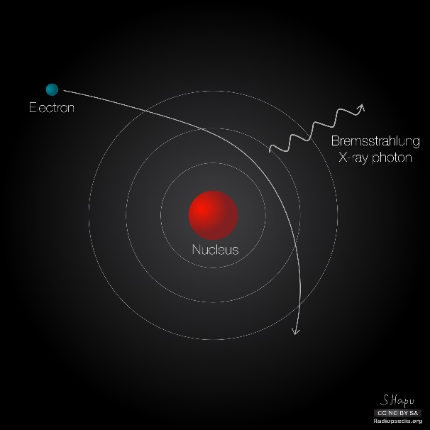
Rayonnements directement ionisants – particules chargées
Interactions:
  Collision (ionisation, excitation)
  Freinage
DILLENSEGER, J.-P., E., MOERSCHEL, C. ZORN, Guide des technologies de l’imagerie médicale et de la radiothérapie Quand la théorie éclaire la pratique, Elsevier Masson, 2016, p.425.
Case courtesy of Dr Sachintha Hapugoda, Radiopaedia.org, rID: 51794

Slide 6
Rayonnements indirectement ionisants – particules non chargées (photons X et gamma)
La perte d’énergie est le résultat de 5 phénomènes:
  Effet Thompson Raleigh, diffusion simple ou cohérente
  Effet photoélectrique
  Effet Compton ou diffusion modifiée ou incohérente
  Matérialisation de l’énergie: photons de + de 1 MeV
  Photodésintégration: photons de + de 100 MeV
Radiodiagnostic
Note: L’interaction de neutrons ne sera pas étudiée. Les neutrons ne sont indirectement ionisants que s’ils sont animés d’une grande vitesse et qu’ils rencontrent un noyau.

Slide 7
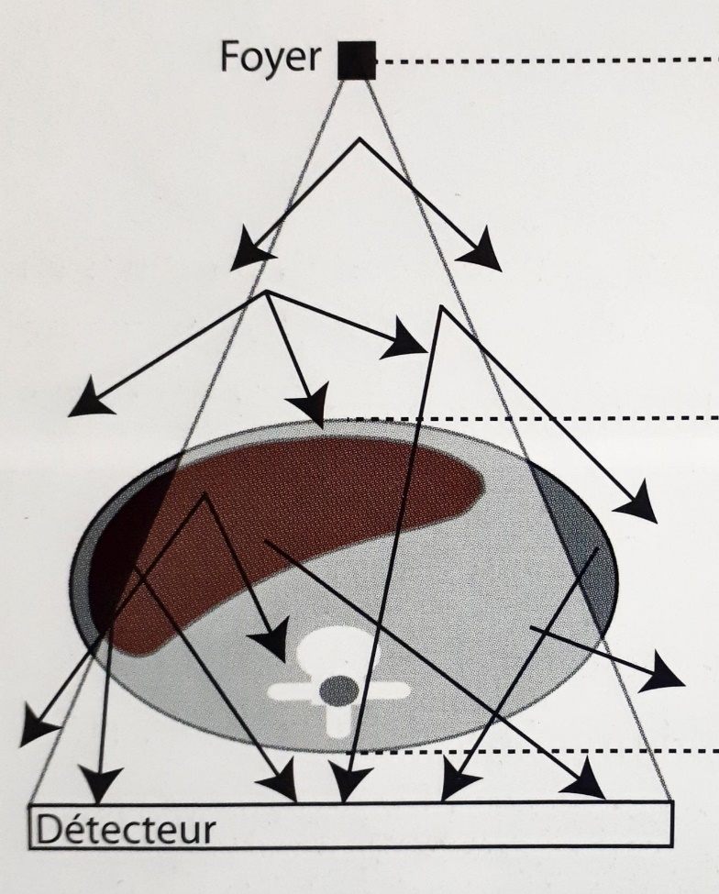
Rappel: formation de l’image
Faisceau incident: Faisceau de radiation primaire qui sort par la fenêtre du tube à rayons X.
Faisceau transmis: Faisceau de radiation qui traverse complètement la matière.
Entre le faisceau incident (entrée) et le faisceau transmis (sortie), certains photons ont eu des interactions avec la matière, ce qui a produit de l’absorption et de la diffusion.
DILLENSEGER, J.-P., E., MOERSCHEL, C. ZORN, Guide des technologies de l’imagerie médicale et de la radiothérapie Quand la théorie éclaire la pratique, Elsevier Masson, 2016.

Slide 8
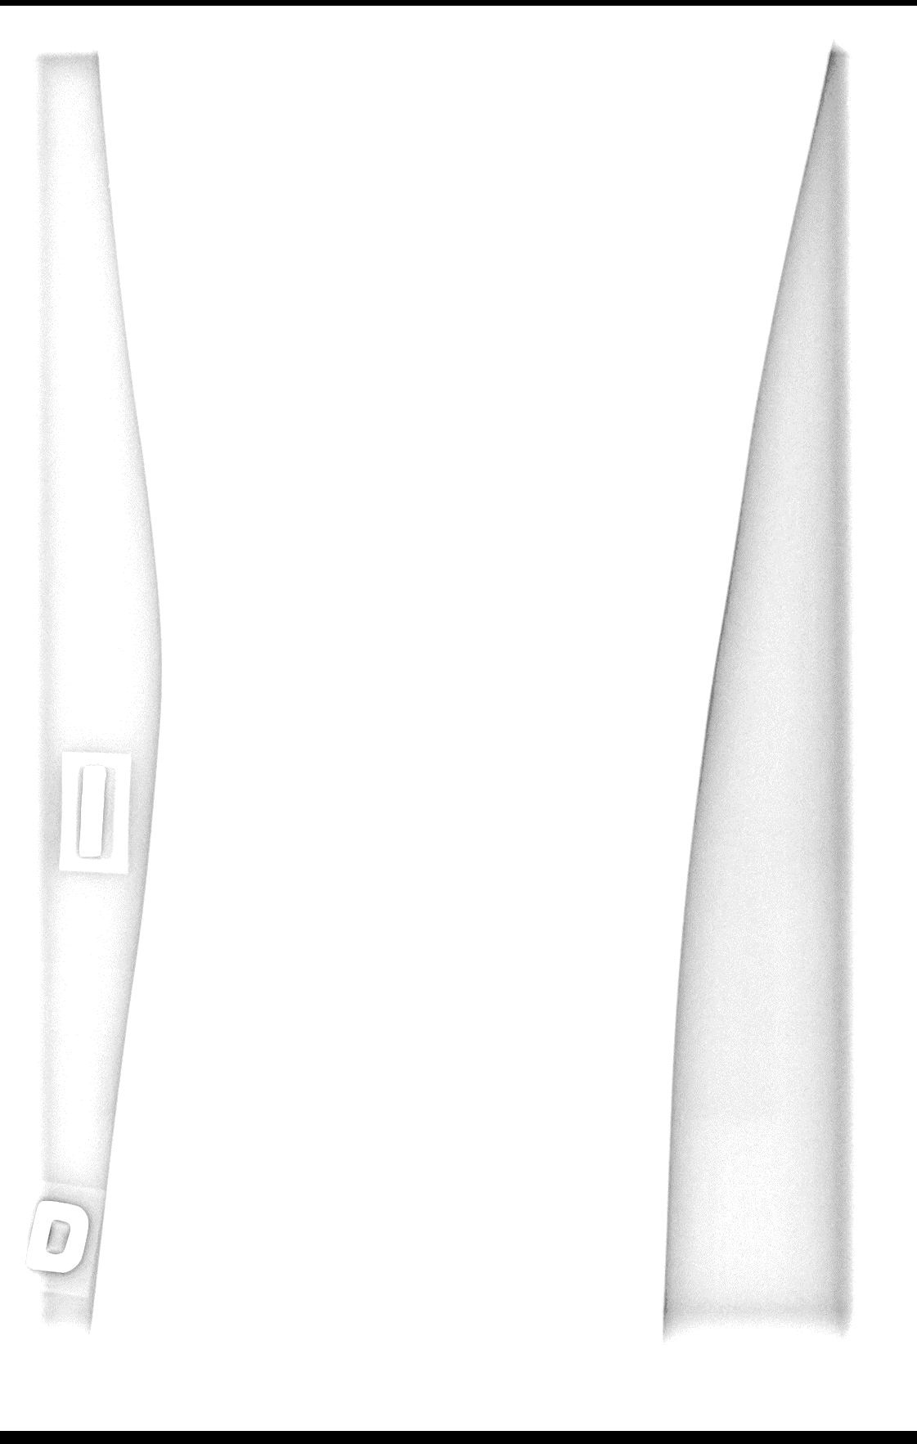
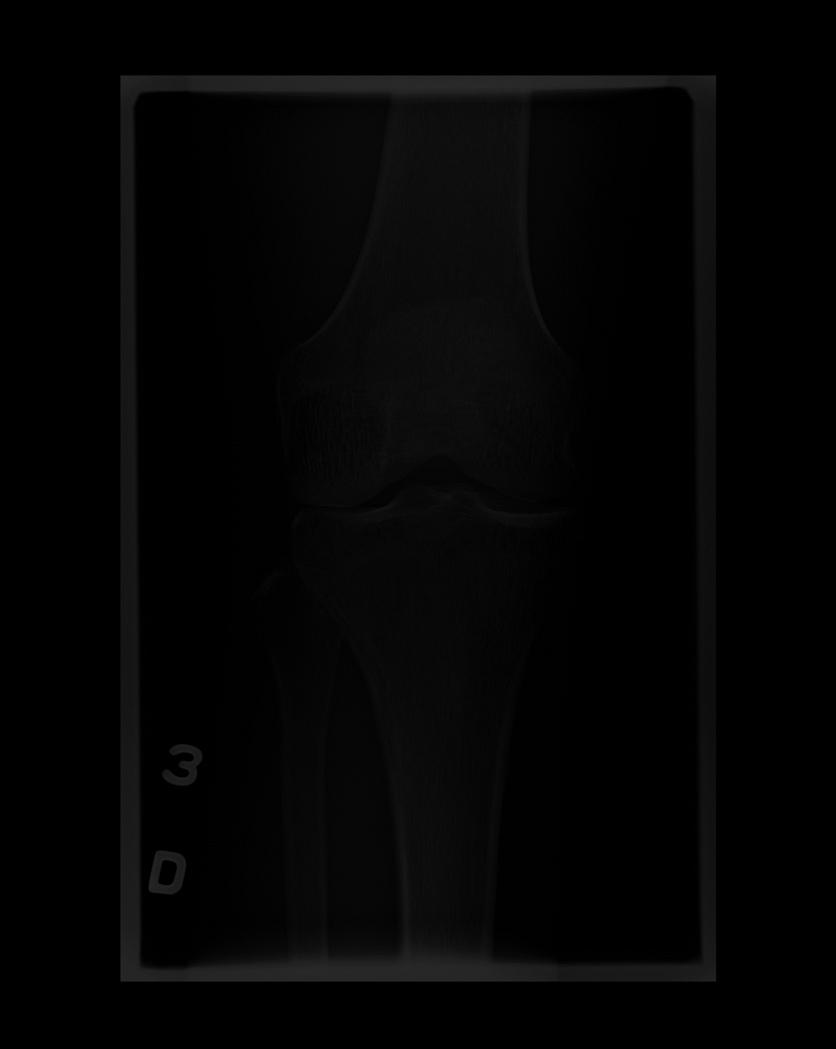
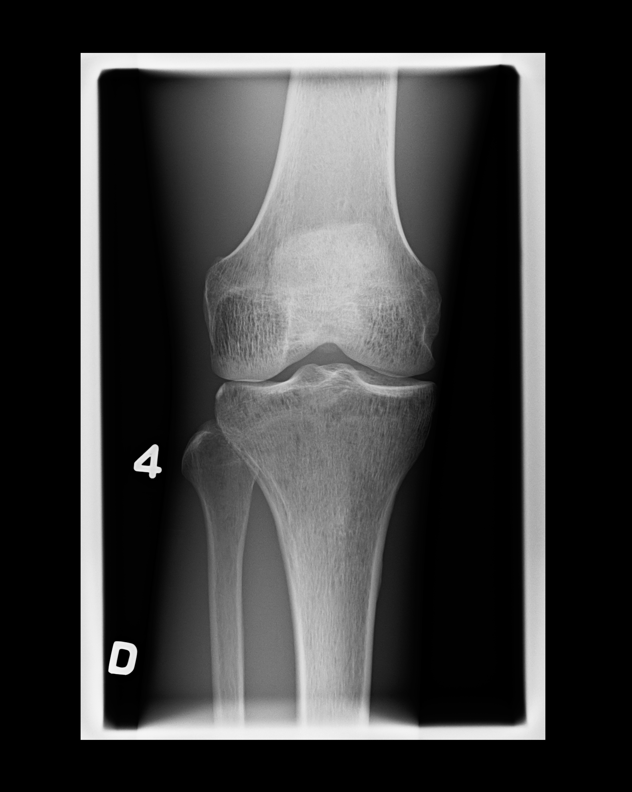
Absorption totale du faisceau
Pour former une image, il faut qu’il y ait absorption d’une partie du faisceau et transmission de l’autre.
Transmission totale du faisceau
Absorption d’une partie du faisceau et transmission de l’autre.
Source: banque d’images du Cégep de Rimouski

Slide 9
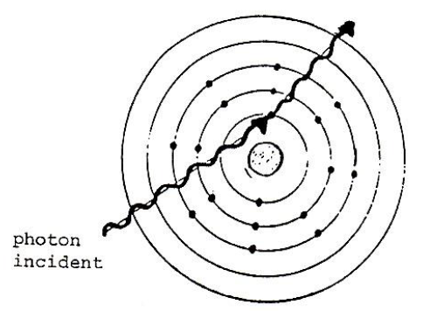
Effet Thompson-Rayleigh
Processus diffusif.
Photon absorbé par l’atome puis réémis dans une direction différente, sans changement d’énergie.
Prédominant pour les photons peu énergétiques (lumineux, infrarouges).
Négligeable pour les rayons X (sauf en mammographie).
p. 52 du Guide des technologies de l’imagerie médicale et de la radiothérapie.

Slide 10
Vos schémas!
Les 2 principales interactions des rayons X avec la matière en radiodiagnostic:
Effet photoélectrique
Effet Compton

Slide 11
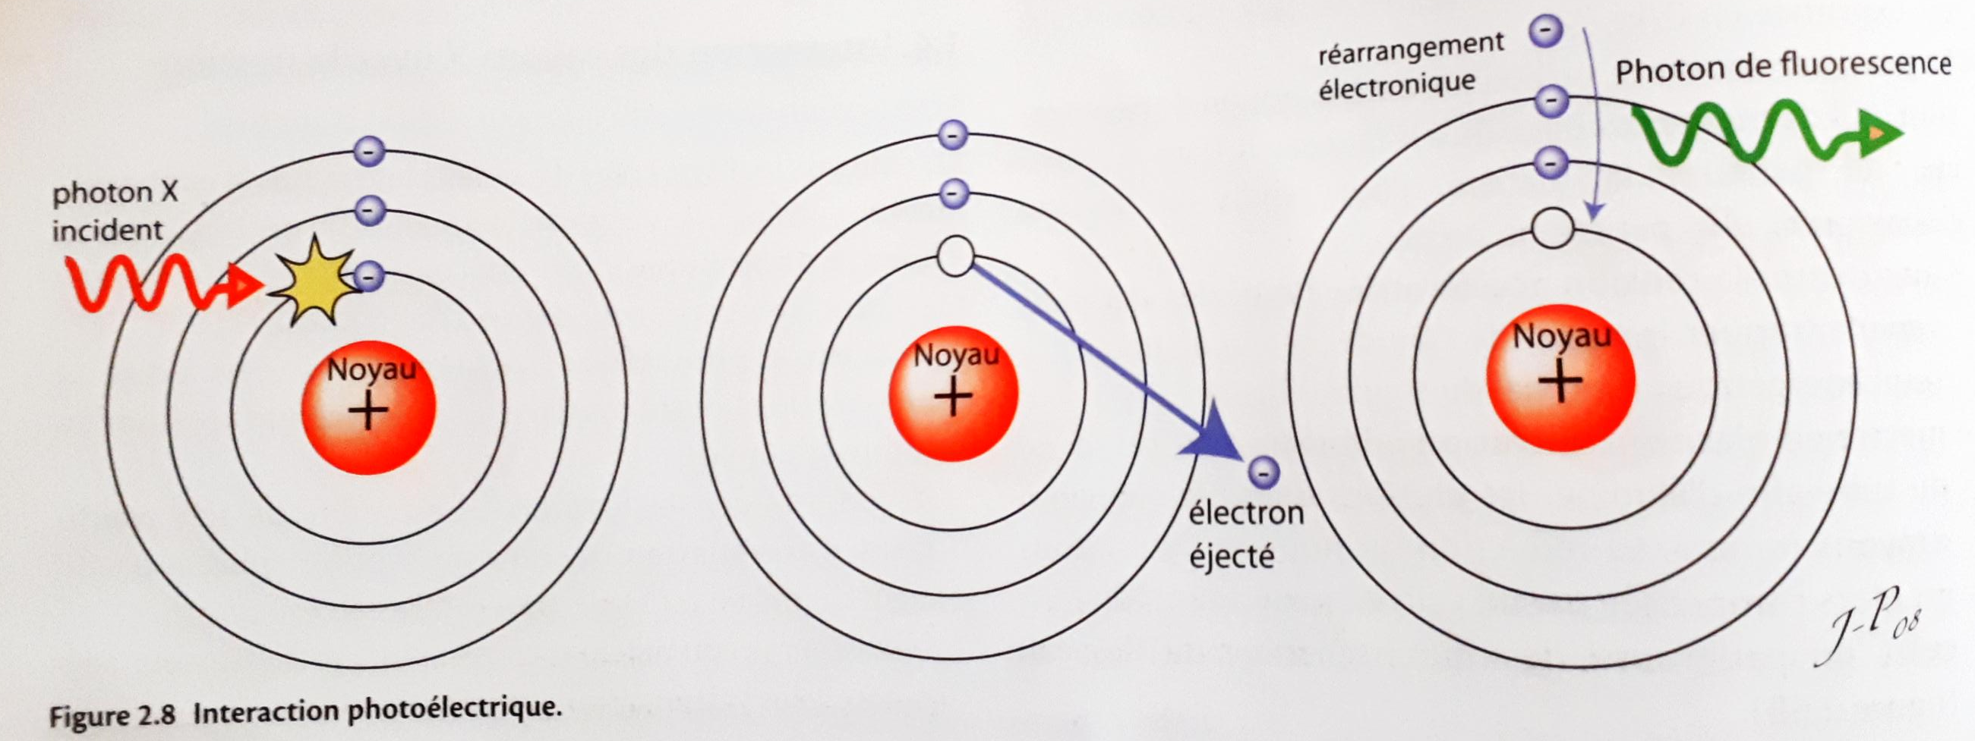
Effet photoélectrique
Photon X donne toute son énergie à un électron d’une couche électronique interne. Photon X absorbé.
L’électron est éjecté de l’atome. Cet électron voyage dans les tissus humains et produit des dommages biologiques (ionisation secondaire)
Réarrangement électronique. Émission de radiation caractéristique (fluorescence). Radiation secondaire peu énergétique et rapidement absorbée.
DILLENSEGER, J.-P., E., MOERSCHEL, C. ZORN, Guide des technologies de l’imagerie médicale et de la radiothérapie Quand la théorie éclaire la pratique, Elsevier Masson, 2016.

Slide 12
Effet photoélectique
Prépondérant:
  Dans les milieux denses (numéro atomique élevé, ex.: os).
  Pour des énergies de photons relativement faibles (longueurs d’onde élevées).
C’est l’effet photoélectrique qui est responsable de l’absorption des rayons X dans la matière et donc de la formation de l’image.
C’est aussi l’effet photoélectrique qui est en grande partie responsable des effets biologiques car la totalité de l’énergie est absorbée par le tissu vivant.

Slide 13
Effet photoélectrique
Matière | No atomique (élevé ou faible) | Probabilité d’effet photoélectrique (élevé ou faible)
Tissus mous
Os
Substance de contraste
Air
Faible
Faible
Élevé
Élevé
Élevé
Élevé
Faible
Faible

Slide 14
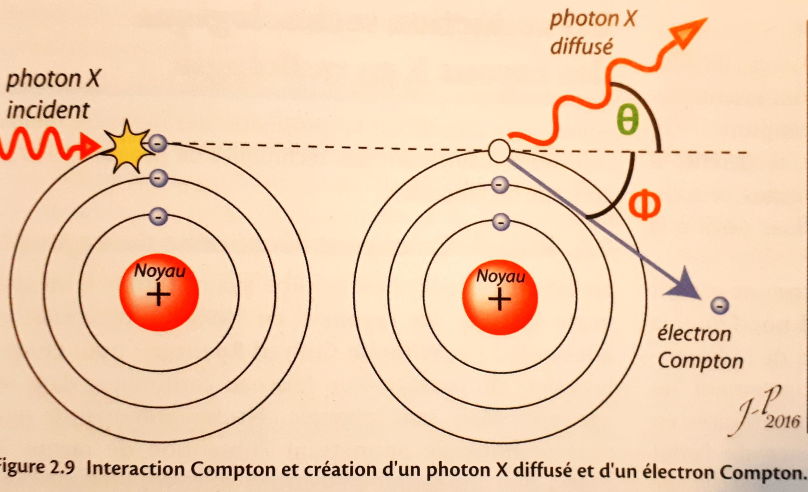
Effet Compton
Interaction entre un photon X et un électron peu lié au noyau (couche externe)
Le photon X cède une partie de son énergie à l’électron qui est éjecté = électron Compton.
L’autre partie de son énergie est transmise sous forme d’un nouveau photon X = photon diffusé. Plus l’énergie est importante, plus l’angle de diffusion est faible.
DILLENSEGER, J.-P., E., MOERSCHEL, C. ZORN, Guide des technologies de l’imagerie médicale et de la radiothérapie Quand la théorie éclaire la pratique, Elsevier Masson, 2016.

Slide 15
Effet Compton
Prépondérant:
  Dans les milieux peu denses (faible numéro atomique, ex.: graisse, tissus mous).
C’est l’effet Compton qui est responsable des photons diffusés qui atteignent l’image (diminution du contraste) et qui peuvent aussi atteindre les personnes présentes dans la salle d’examen (dose au personnel). Il est donc nuisible en radiologie.
« Dans la gamme énergétique exploitée en radiologie (10 à 140 keV), la prédominance de l’Effet Compton sur l’effet photoélectrique augmente avec l’énergie. » (DILLENSEGER, 2016)

Slide 16
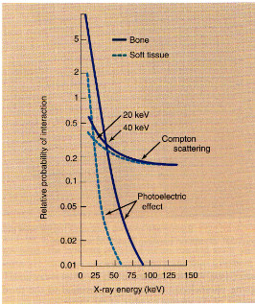
Prédominance des interactions
Plus l’énergie augmente, les possibilités d’interactions diminuent. À plus grande énergie, la majorité des rayons X sont transmis sans interaction.
L’effet Compton est prépondérant:
à partir de 20 keV dans les tissus mous,
à partir de 40 keV dans l’os.
BUSHONG, S.C., Radiologic science for technologists. Physics, biology, and protection, 10e édition, Elsevier Mosby, 2013

Slide 17
Transfert linéique d’énergie - TLE
Les différents rayonnements transfèrent plus ou moins d’énergie selon les ionisations qu’ils produisent.
+ d’ionisations = grande quantité d’énergie transférée = plus d’effets biologiques
TLE = quantité d’énergie délivrée par unité de longueur de trajectoire (keV/µm).
« Plus le dépôt d’énergie sera dense, plus le parcours du rayonnement sera court. »
En radiobiologie, « permet d’anticiper la concentration d’énergie déposée par volumes et donc les effets biologiques attendus ».
DILLENSEGER, J.-P., E., MOERSCHEL, C. ZORN, Guide des technologies de l’imagerie médicale et de la radiothérapie Quand la théorie éclaire la pratique, Elsevier Masson, 2016, p. 426.

Slide 18
Transfert linéique d’énergie - TLE
Particules: Les TLE augmente avec la charge et la masse de la particule. Il décroit lorsque la vitesse de la particule augmente.
Rayonnement électromagnétique: Le TLE augmente lorsque l’énergie diminue (si on diminue le kV, cela augmente le TLE des rayons X produits).
Les dommages biologiques sont en rapport direct avec le TLE.
TLE élevé = beaucoup d’ionisations rapprochées = plus d’effets biologiques.
Rayons X = 3 keV/µm

Slide 19
Effets chimiques (page 427)
Effets chimiques
Directs (40%)
Lésions directement provoquées aux molécules d’ADN.
Indirects (60%)
Lésions qui font suite à la radiolyse de l’eau.

Slide 20
Conséquences d’une irradiation
Irradiation
Ionisation au sein de l’ADN
Radiolyse de l’eau
Lésions moléculaires
Radicaux libres
Lésions moléculaires

Slide 21
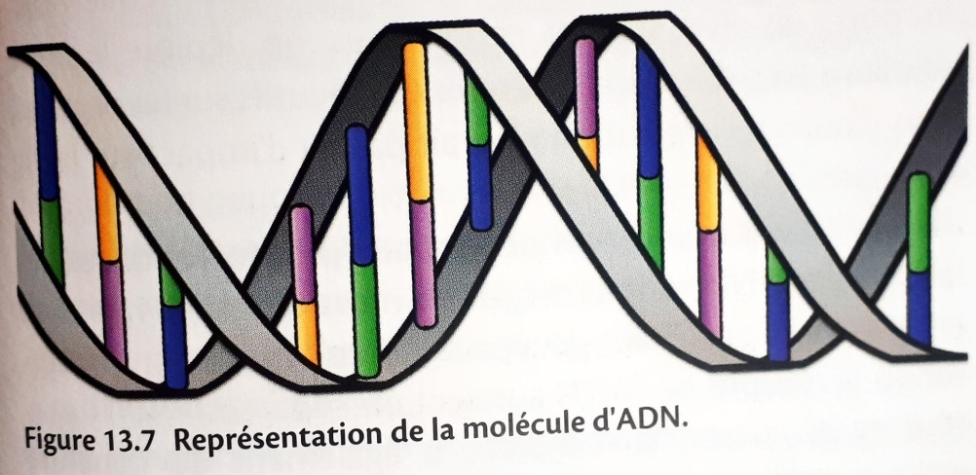
L’ADN
Pièce maîtresse de la cellule.
Contient l’information génétique.
Permet la multiplication cellulaire.
Situé dans le noyau de la cellule.
Organisé en chromosomes.
Composé de 2 brins en double hélice.
Chaque brin est constitué d’un enchaînement de bases: adénine (A), thymine (T), cytosine (C), guanine (G).
DILLENSEGER, J.-P., E., MOERSCHEL, C. ZORN, Guide des technologies de l’imagerie médicale et de la radiothérapie Quand la théorie éclaire la pratique, Elsevier Masson, 2016, p. 427
https://www.youtube.com/watch?v=3YoZDsDUOtA
Notes:
Vidéo: Les effets des rayonnements sur la santé.

Slide 22
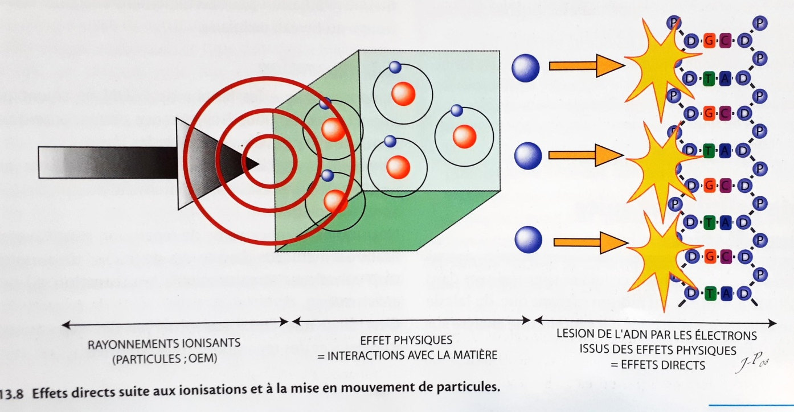
Effets directs
Ionisations au sein de la molécule d’ADN.
Ruptures simples ou doubles brins.
Modifications chimiques des bases ou des sucres.
Pontage intramoléculaires ou intermoléculaires.
DILLENSEGER, J.-P., E., MOERSCHEL, C. ZORN, Guide des technologies de l’imagerie médicale et de la radiothérapie Quand la théorie éclaire la pratique, Elsevier Masson, 2016, p. 427

Slide 23
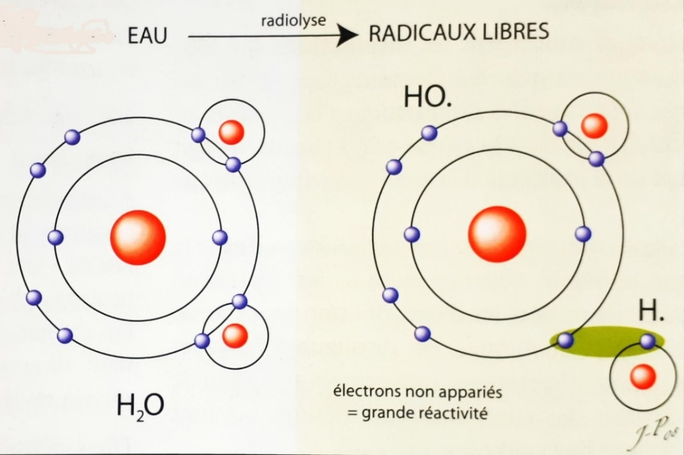
Effets indirects – Création de radicaux libres
Implique la molécule d’eau. Les cellules contiennent beaucoup d’eau, donc les interactions avec les molécules d’eau sont les plus probables.
L’irradiation de l’eau (radiolyse) produit des radicaux libres (ions hydrogène (H+) et hydroxyle (HO-)).
Les radicaux libres sont très réactifs. S’ils sont produits à proximité de la molécule d’ADN, il peuvent réagir avec elle et altérer sa structure.
DILLENSEGER, J.-P., E., MOERSCHEL, C. ZORN, Guide des technologies de l’imagerie médicale et de la radiothérapie Quand la théorie éclaire la pratique, Elsevier Masson, 2016, p. 428

Slide 24
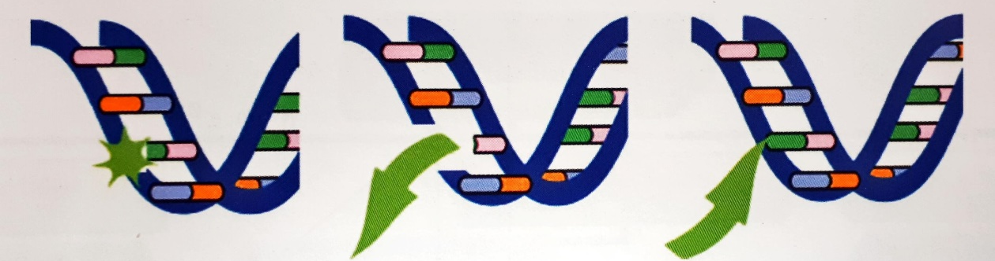
Effets cellulaires suite à une irradiation
Réparation
  La cellule peut réparer les lésions:
    Si les lésions de l’ADN ne sont pas trop importantes
    Grâce à la présence d’enzymes
  Réparation fidèle
  Réparation fautive: mutation
    Modifications qui vont se répercuter au niveau de la cellule et de son fonctionnement.
DILLENSEGER, J.-P., E., MOERSCHEL, C. ZORN, Guide des technologies de l’imagerie médicale et de la radiothérapie Quand la théorie éclaire la pratique, Elsevier Masson, 2016, p. 429

Slide 25
Effets cellulaires suite à une irradiation – réparation fautive
Mutation
Cellule éliminée par le système immunitaire
Cellule somatique: cancérisation (mutation maligne)
Cellules germinales: mutation transmise à la descendance
Anomalies héréditaires
Difficiles à mettre en évidence: s’expriment tardivement (++ générations)
Perte de la faculté de division - Extinction

Slide 26
Mort cellulaire
Nécessite des doses élevées.
Souvent la cellule continue de fonctionner mais perd la capacité de se diviser (extinction cellulaire différée).
Théorie de la cible: la mort de la cellule se produit que lorsque la cible (ADN, dans le noyau) de la cellule est touchée (par effet direct ou indirect).
Effet du TLE:
  TLE élevé: produit plus d’ionisations rapprochées dans la matière. Augmente les risques de dommages importants sur la molécule d’ADN.
  Donc un rayonnement à TLE élevé augmente la probabilité que la cible soit atteinte à plusieurs reprises et augmente la possibilité de causer la mort cellulaire.

Slide 27
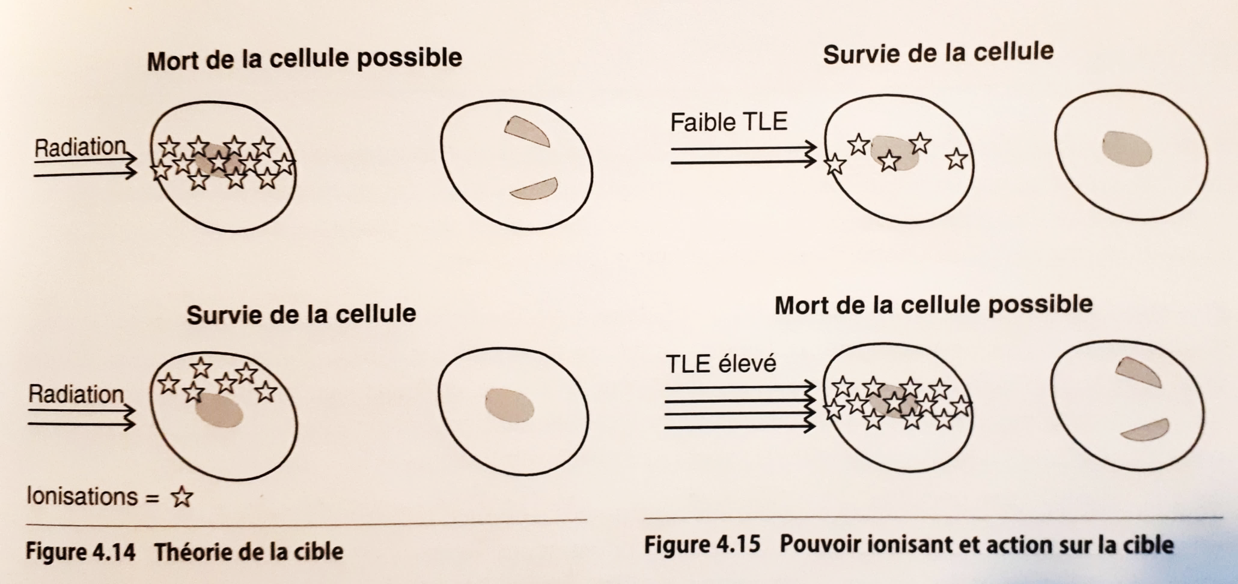
Survie ou mort cellulaire
GIGUÈRE, J.-Y. et L. JOLY. La radioprotection en radiodiagnostic, 4e édition, Centre collégial de développement de matériel didactique, 2015, p. 81

Slide 28
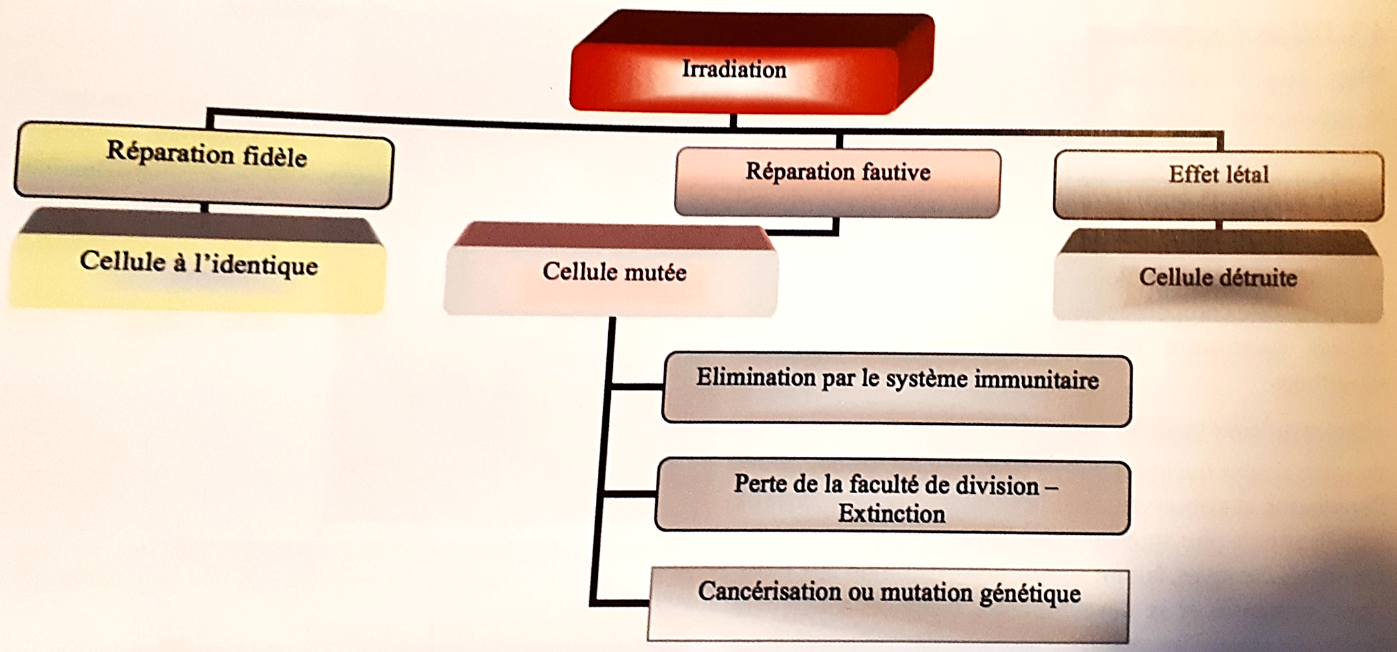
Résumé effets cellulaires
DILLENSEGER, J.-P., E., MOERSCHEL, C. ZORN, Guide des technologies de l’imagerie médicale et de la radiothérapie Quand la théorie éclaire la pratique, Elsevier Masson, 2016, p. 431

Slide 29
Quiz Wooclap!
Connectez-vous sur www.wooclap.com/EAOOJN

Slide 30
Facteurs influençant la radiosensibilité
Débit de dose: Dose émise par une source de rayonnement par unité de temps.
  Augmentation du débit augmente les lésions et la mortalité cellulaire.
Oxygène
  La présence d’oxygène augmente la formation de radicaux libres (utilisé en radiothérapie pour renforcer l’effet du traitement.)

Slide 31
Facteurs influençant la radiosensibilité
Facteurs cellulaires
  En 1906, Bergonié et Tribondeau (scientifiques français) ont énoncé des facteurs affectant la radiosensibilité cellulaire:
    Les cellules sont plus radiosensibles:
      Lorsque leur activité mitotique est grande (se divisent souvent).
      Lorsque leur devenir caryocinétique (nombre de mitoses programmées dans la vie du sujet) est grand (doit accomplir beaucoup de divisions).
      Lorsqu’elles sont moins différenciées, ex. cellules souches.

Slide 32
Facteurs influençant la radiosensibilité -Activité mitotique
Les cellules sont plus radiosensibles lorsque leur activité mitotique est grande (ne vivent pas longtemps, se divisent souvent).
  La cellule est plus radiosensible durant les phases G2 (préparation à la mitose) et M (mitose). Le volume de l’ADN est doublé et la cellule se prépare à la mitose en G2; la division cellulaire se déroule en phase M.
  Exemples:
  Cellules de la muqueuse intestinale: Elle ont un cycle vital d’environ 2 ou 3 jours. Si l’abdomen reçoit une forte dose, il y aura desquamation de la muqueuse, provoquant la diminution d’absorption des aliments, diarrhée.
  Cellules hématopoïétique: ce sont les cellules formatrices du sang.
  Cellules de l’embryon.
  Cellules malignes.
  À l’inverse, les cellules du système nerveux central se reproduisent peu ou pas du tout chez l’adulte. Elles sont donc peu radiosensibles.

Slide 33
Facteurs influençant la radiosensibilité -Devenir caryocinétique
      Les cellules sont plus radiosensibles lorsque leur devenir caryocinétique (nombre de mitoses programmées dans la vie du sujet) est grand (doit accomplir beaucoup de divisions).
        Les cellules à la tête d’une longue lignée mitotique ont une sensibilité plus grande. Ex. cellules hématopoïétiques, spermatogonies et ovocytes qui se multiplient plusieurs fois avant de devenir des gamètes.
Spermatogonies
Spermatocytes primaires
Spermatocytes secondaires
Spermatides
Spermatozoïdes
Ovogonies
Ovocytes primaires
Ovocytes secondaires
Ovules
Note: Les ovocytes primaires sont tous produits avant la naissance.

Slide 34
Facteurs influençant la radiosensibilité - Différenciation
Différenciation cellulaire: évolution d’une cellule vers son état de spécialisation.
Il y a une diminution de la radiosensibilité des cellules au fur et à mesure qu’elles atteignent, par divisions successives, un stade de spécialisation avancé.
Ex.: cellules nerveuses chez l’adulte: très spécialisées donc peu radiosensibles.

Slide 35
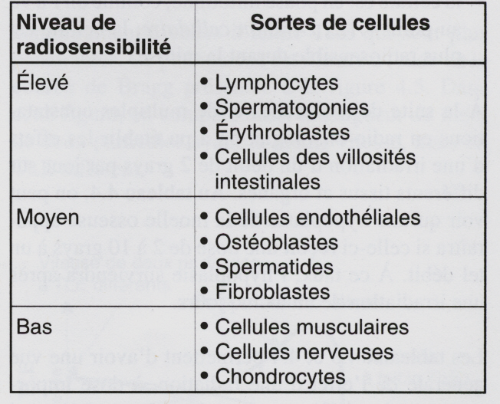
Niveau de radiosensibilité des cellules
Synthétisés dans la moelle osseuse, puis migrent vers d’autres organes (ex.: thymus) pour poursuivre leur maturation (ex. lymphocyte T)
Les érythroblastes donnent naissance aux globules rouges. Dans la moelle osseuse. Différents degrés de maturité.
Face interne des vaisseaux
Cellule jeune, peu différenciée, du tissu conjonctif
Cellules du cartilage
GIGUÈRE, J.-Y. et L. JOLY. La radioprotection en radiodiagnostic, 4e édition, Centre collégial de développement de matériel didactique, 2015, p. 69

Slide 36
Niveau de radiosensibilité des tissus
Voici un classement, selon Giguère et Joly, des tissus en ordre décroissant de radiosensibilité:
  Tissus embryonnaires
  Organes hématopoïétiques (moelle osseuse* et tissus lymphoïdes – thymus, ganglions lymphatiques, rate, amygdale-)
  Gonades
  Épiderme
  Muqueuse intestinale
  Tissu conjonctif
  Tissu musculaire
  Tissu nerveux
* La moelle osseuse est le tissu le plus radiosensible chez l’adulte. Elle produit les globules rouges, les plaquettes et certains types de globules blancs.
Notes:
Hématopoïétique: qui concerne l’hématopoïèse, c’est-à-dire la formation des globules sanguins.

Slide 37
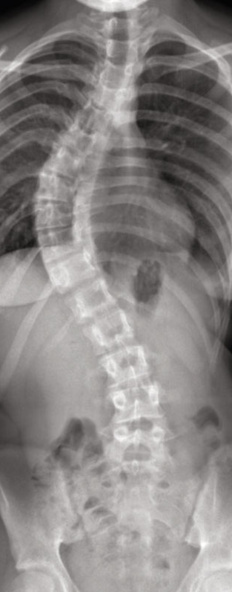
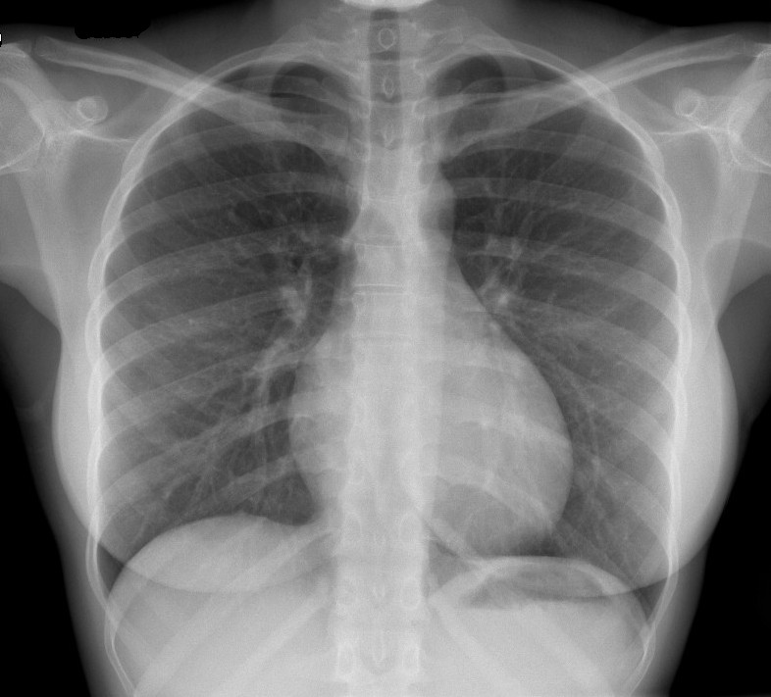
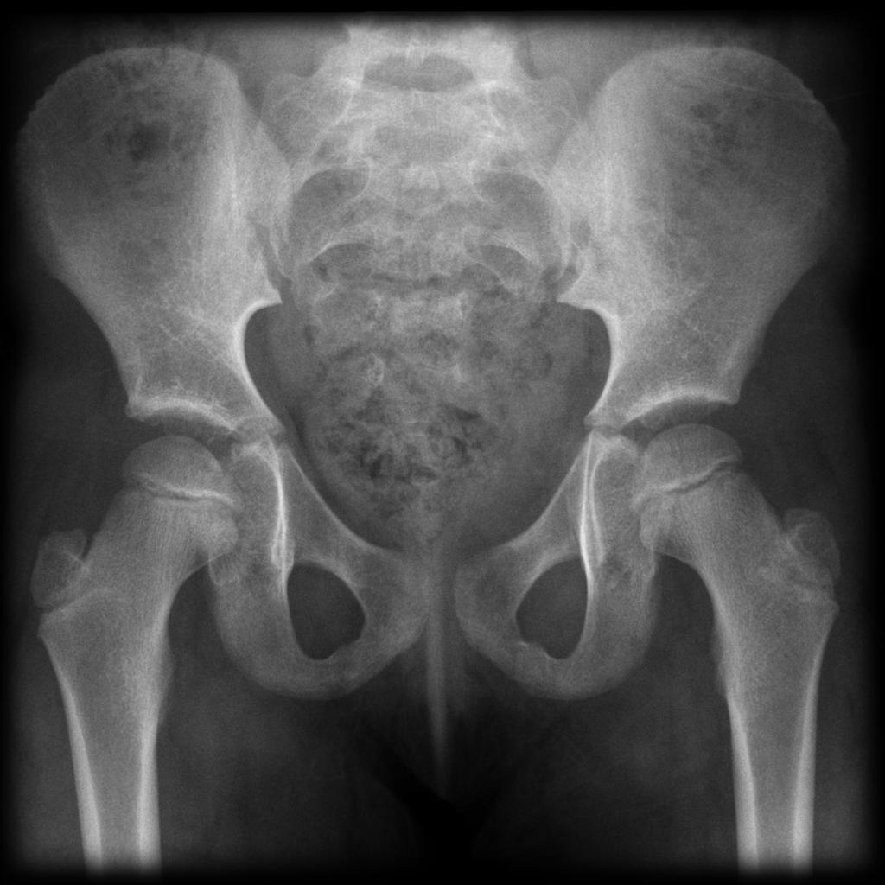
Thorax:
22 + 13 (dorsale) = 35 %
39 %
40 %

Slide 38
Effets déterministes/Effets stochastiques
Doses élevées: effets déterministes (obligatoires, certains, non-stochastiques)
  Érythème (rougeur de la peau, diminution du nombre de lymphocytes, …)
  À court ou moyen terme (quelques heures à quelques mois)
Doses faibles: effets stochastiques (aléatoires)
  Cancers, mutations génétiques
  À long terme (plusieurs années, générations)

Slide 39
Effets déterministes/Effets stochastiques
Pas d’effet sur l’organisme
Effets déterministes
Effets stochastiques somatiques* (cancer) ou stochastiques génétiques
* Se produisent sur l’individu exposé.

Slide 40
Effets déterministes
Dose seuil.
Liés à la mort cellulaire.
La gravité des effets déterministes augmente avec la dose.
Ils sont réversibles si les lésions ne sont pas trop sévères.
Peuvent être causés par une irradiation globale (corps entier) ou locale.

Slide 41
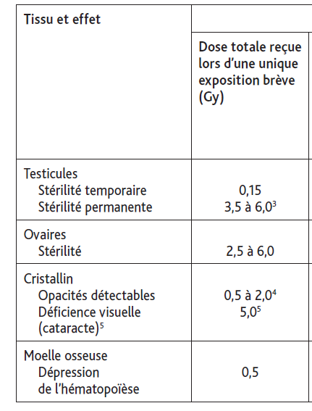
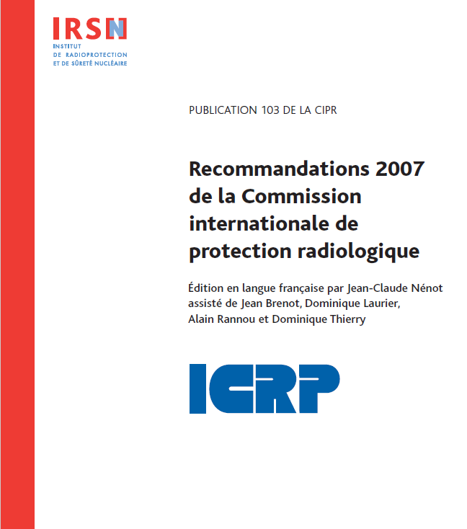
Irradiation locale
Seuil
Autres exemples: Épilation, érythème cutané, lymphopénie, diarrhées, diminution de l’immunité, cancer de la peau (seul cancer à dose seuil).
Notes:
Lymphopénie: Diminution du nombre de lymphocytes (globules blancs) dans le sang.

Slide 42
Baisse de fécondité et stérilité
Les glandes sexuelles renferment 2 sortes de cellules:
  Cellules souches: ovogonies et spermatogonies
  Cellules germinales: ovules et spermatozoïdes
Ovaires:
  Les cellules souches produisent tous les ovocytes (follicules) avant la naissance. L’irradiation d’un fœtus féminin peut donc réduire le nombre de follicules et donc le nombre d’ovulations possibles.
  Si les ovocytes sont endommagés par les radiations, l’ovulation risque de ne pas s’effectuer entraînant une stérilité temporaire ou définitive selon la dose.
    Dose de 0,25 à 0,5 Gy: baisse de fertilité.
    Dose de 1 Gy: stérilité temporaire de 2 à 5 ans.
    Dose de 2,5 à 6 Gy: stérilité permanente.

Slide 43
Baisse de fécondité et stérilité
Testicules:
  Les cellules souches commencent à produire les spermatozoïdes à la puberté.
  Si les cellules souches sont endommagées par la radiation, il peut y avoir stérilité temporaire ou permanente selon la dose causée par baisse du nombre de spermatozoïdes ou altération de leurs fonctions.
  Dose de 0,15 Gy: stérilité temporaire.
  Dose de 3,5 à 6 Gy: stérilité permanente.

Slide 44
Le cristallin
« Le cristallin de l’œil est l’un des tissus les plus radiosensibles du corps. L’opacification du cristallin, aussi connue sous le nom de cataracte lorsqu’elle est rendue à une étape avancée, est le principal effet de santé préoccupant lié aux rayonnements. Les cataractes sont l’une des principales causes de cécité dans le monde. » (CCSN, 2016)
Selon la CIPR, le seuil de dose absorbée pouvant causer une opacification du cristallin est établi à 0,5 Gy.

Slide 45
Irradiation globale – corps entier
Peut causer le syndrome d’irradiation aigüe.
Les effets dépendent de la dose, du débit, du volume de tissus irradiés, de la durée d’irradiation et du type de rayonnement.
Les symptômes résultent de l’atteinte de certains systèmes (moelle osseuse, gastro-intestinal, SNC)

Slide 46
Syndrome d’irradiation aigüe – 4 phases
1) Phase prodromique:
Syndrome NVD: Nausée, Vomissement, Diarrhée.
2) Phase de latence
Bonne santé apparente.
+la dose est élevée, + cette phase est courte.
3) Phase de maladie (période d’état)
Pour faible dose:
Chute des lymphocytes
Effet immunodépresseur
Pour dose sup. à 3,5 Gy:
Signes + évidents: hémorragie, infection.
Phase de convalescence ou mort
Dose inf. à 2 Gy sans traitement = convalescence
Dose sup. à 2 Gy avec traitement = convalescence ou mort selon la dose reçue
Comprend 3 syndromes majeurs

Slide 47
Phase de maladie / période d’état
Comprend 3 syndromes majeurs:
  Syndrome hématopoïétique (dose ˃ 1 Gy)
    L’atteinte des cellules souches hématopoïétiques dans la moelle osseuse: baisse des cellules sanguines.
    Détruit système immunitaire.
    Peut entraîner la mort lors du 1er mois du fait du risque important d’infections et d’hémorragies (IRSN).

Slide 48
Phase de maladie / période d’état
Syndrome gastro-intestinal (dose ˃ 12-15 Gy)
  Nausée, vomissement et diarrhée
  Atteinte des cellules de la muqueuse intestinale
  Peut entrainer la mort en 1 à 2 semaines (IRSN)
Syndrome SNC (dose ˃ 50 Gy)
    Augmentation du contenu liquidien dans le crâne, hypertension crânienne.
    Désorientation, étourdissement, convulsions, perte de conscience.
    Létal en quelques jours.
    Létal en quelques jours

Slide 49
Dose létale
Dose qui entraîne la mort de la personne irradiée.
Plusieurs façon de l’exprimée:
  DL₁₀₀: Entraîne la mort de 100% des individus
  DL₅₀: Entraîne la mort de 50% des individus
  DL_{50/30}: Entraîne la mort de 50% des individus dans les 30 jours suivant l’irradiation
Dans tous les cas, le corps entier doit avoir été exposé au rayonnement.
Dose létale (DL _{50/30}) chez l’humain: 4,5 Gy

Slide 50
Irradiation globale
Il est possible d’améliorer les chances de survie des individus exposés à des doses aux environs de la DL_{50,} voire supérieure (jusqu’à 5 ou 6 Gy) par des soins médicaux appropriés
      Réhydratation
      Antibiothérapie
      Antifongiques
      Mesures d’isolement
      Administration de plaquettes, concentré de cellules souches…

Slide 51
Références
https://www.laradioactivite.com/site/pages/lephenomenedionisation.htm.
https://fr.wikipedia.org/wiki/Acide_d%C3%A9soxyribonucl%C3%A9ique.
BUSHONG, S.C., Radiologic science for technologists. Physics, biology, and protection, 10e édition, Elsevier Mosby, 2013.
CCSN, Note technique: Modifications proposées aux limites de dose équivalente pour le cristallin, 2016, en ligne: http://www.nuclearsafety.gc.ca/fra/pdfs/Discussion-Papers/16-02/technical-note-lens-of-the-eye-fra.pdf.
DILLENSEGER, J.-P., E., MOERSCHEL, C. ZORN, Guide des technologies de l’imagerie médicale et de la radiothérapie Quand la théorie éclaire la pratique, Elsevier Masson, 2016.
GIGUÈRE, J.-Y. et L. JOLY. La radioprotection en radiodiagnostic, 4e édition, Centre collégial de développement de matériel didactique, 2015

